Slide 1

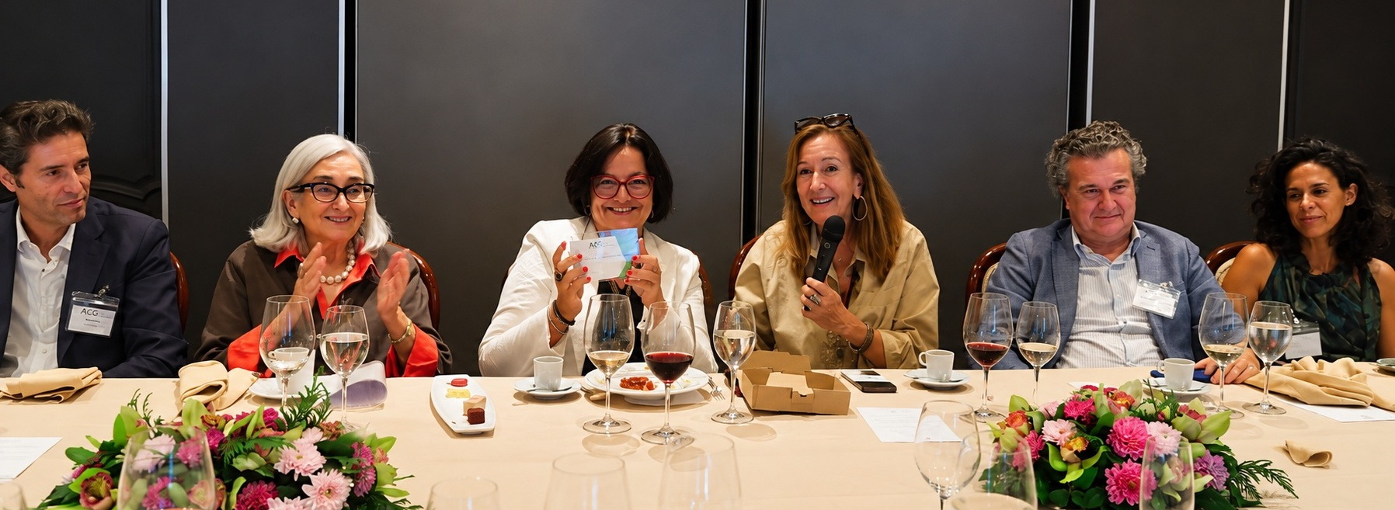
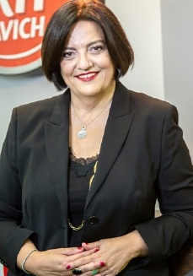



15/09/2026
“Crecer requiere transformar
la empresa e incorporar la ia”
Almuerzo con Judith Viader
Ponente
Judith Viader
CEO de Frit Ravich
Modelo de negocio dual
Frit Ravich tiene un modelo dual: somos fabricantes y distribuidores. Facturamos más de 300 millones, contamos con 1.300 personas y llegamos cada semana a 50.000 puntos de venta. Esta capacidad de distribución es una de nuestras grandes ventajas competitivas
crecimiento
Queremos duplicar la facturación y estamos invirtiendo 115 millones para aumentar nuestra capacidad industrial y de distribución. Pero crecer no consiste solo en fabricar más: requiere transformar la organización, incorporar la IA y preparar la compañía para una nueva dimensión.
competitividad
Nos ha tocado crecer en mercados muy competitivos y competir con multinacionales. Hemos buscado nichos, productos y marcas, intentando cubrir aquellos espacios que las grandes compañías no estaban cubriendo. La gran diferencia está en la relación que construyes con tus clientes.
CONEXIÓN
Las personas lo son todo. Hay que rodearse de buena gente y de buenos profesionales. Y saber escuchar: a las personas de la empresa, a los clientes y a lo que está ocurriendo a tu alrededor.
equipo
Nunca he sentido la soledad del CEO porque siempre he tenido un gran equipo a mi lado. Siempre he puesto una condición: que nos lo pasemos bien. Si no lo disfrutamos, no vale la pena que lo hagamos.
Con el patrocinio de
www.acg.org/brcelona

